Slide 1
Lv.3 Data Scientist Lab
‒ 수행계획서 ‒
부서 | 성명/직위
Data플렛폼 | 전현상/수석 박기남/수석 최은정/수석 최세은/선임

Slide 2
Lab Teaming
조 | 조원 | 부문 | 과제
1조 | 전현상(PM/PL), 박기남, 최세은, 최은정 | Digital Tech.센터 | 제공

Slide 3
1. Lab 수행 계획서
프로젝트
교차 판매 예측 Financial_Recommendations
프로젝트 개요
프로젝트 목적
프로젝트 범위
데이터 내역
사용 예정 모델
프로젝트 효과 (파급 효과)
프로젝트 작업 범위
모델 생성, 서비스 구현
프로젝트 추진 일정 (작업 일정)

Slide 4
1. 프로젝트 정의 및 개요-1
프로젝트 명
Financial Recommendations
보험회사의 교차 판매 예측 시스템 개발
프로젝트 목표
고객이 소유한 기존 제품으로 충족되지 않는 추가적인 보완 요구 사항을 충족하는 제품 또는 서비스를 제시한다.
프로젝트 범위
AccuInsight+를 기반으로 구축되어야 합니다. 데이터는 Pipeline을 구성해야 하고, 모델은 Modeler를 이용하여 구축 및 배포관리

Slide 5
1. 프로젝트 정의 및 개요-2
데이터 내역
• id : 고객의 고유 ID
• Gender : 성별
• Age : 나이
• DrivingLicense : 0 - 운전면허 미보유, 1 - 운전면허 보유
• RegionCode : 고객 지역의 고유 코드
• PreviouslyInsured : 1 - 자동차 보험 가입, 0 - 자동차 보험 미가입
• VehicleAge : 차량의 나이
• VehicleDamage : 1 - 사고 이력 있음. 0 - 사고 이력 없음
• AnnualPremium : 고객이 연도에 보험료로 지불해야하는 금액
• PolicySalesChannel : 고객에게 연락하는 채널. 다른 상담원, 우편, 전화, 직접 방문 등
• Vintage : 고객이 회사와 연결된 일 수
• Response : 1 - 관심을 보임, 0 - 관심을 보이지 않음.
사용 예정 모델
To be develop
Ex : XGBoost, DNN, NLP TF-IDF based cosine similarity, transformer BERT, etc
프로젝트 효과
• 다양한 상품 확보, 즉 상품 구색을 갖추기 위한 소싱(Sourcing) 역량은 현대 AI도입 기업에 있어서 필수
불가결한 경쟁요소다. 고객사가 취급하는 상품과 정보량이 급증하면서 이로 인해 고객이 상품 선택에 어려움을 겪거나 피곤함을 느낀다면 시간적 손실에 따른 경쟁력 저하를 야기할 수 있다.
각각의 고객 성향과 필요에 잘 맞는 상품을 추천해 주거나 참신함을 느낄 수 있는 상품을 추천해 주는 것은 고객에게 보다 나은 쇼핑 경험을 제공하여 충성도를 높이고 궁극적으로는 매출
향상을 위한 중요한 서비스 전략이 된다.

Slide 6
2. 프로젝트 작업 범위 -TBD
프로젝트 작업 범위
데이터 EDA 및 시각화
Preprocessing 선정
추천 학습 모델 알고리즘 선정
S3, HDFS 데이터 저장
ETL 자동화 파이프라인 설계
모델 학습 및 결과 evaluation
Prediction 추천 알고리즘 함수 구현

Slide 7
4. 프로젝트 추진일정
일정 및 주요항목 | 일정
 | 5/3 주차 | 5/10 주차 | 5/17 주차 | 5/24 주차 | 5/31 주차 | 6/7 주차 | 6/14 주차 | 6/21 주차 | 6/28 주차 | 7/5 주차
주제 및 데이터셋 선정(5/6~5/11)
수행계획서 작성(5/11~5/13)
EDA 및 전처리 전략수립(5/13~5/21)
S3, HDFS 데이터 저장(5/21~5/28)
전처리 데이터 파이프라인 구축 및 데이터 처리(5/28~6/4)
모델링 및 학습(6/4~6/18)
배포 및 Asset 등록(6/18~6/25)
결과보고서 작성(6/25~6/29)
Assessment(7/6~7/9 예정)

Slide 8
2. Lab 수행 결과 목차
SAMPLE
수행 절차
문제 정의
EDA
데이터 전처리
데이터 분석
모델선정
모델 학습 및 결과
결과
향후 개선점 및 기대효과

Slide 9
3. 수행 절차
SAMPLE
ㅇ 문제정의
ㅇ 탐색적 데이터 분석
ㅇ 데이터 전처리
01 데이터 분석
02 모델링 & 학습
03 결과
ㅇ 모델선정
ㅇ 모델학습
ㅇ 결과
ㅇ 향후 개선점 및 기대효과

Slide 10
4. 문제 정의

Slide 11
5. 탐색적 데이터 분석

Slide 12
5. 탐색적 데이터 분석
SAMPLE

Slide 13
5. 탐색적 데이터 분석
SAMPLE

Slide 14
5. 탐색적 데이터 분석
SAMPLE
Data 전처리 요건
전처리분야 | 조건 | 대상 | 처리 | Desc.

Slide 15
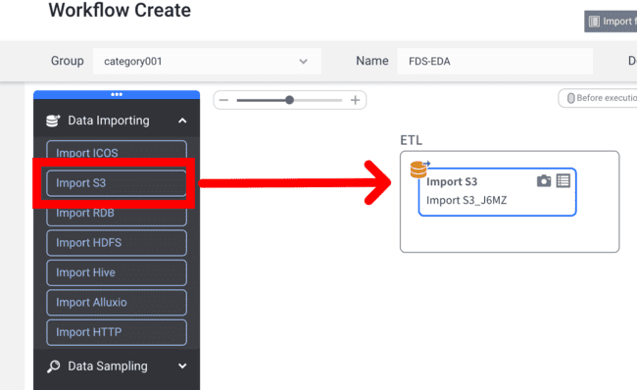
6. 데이터 전처리
SAMPLE
Import S3(ETL)

Slide 16
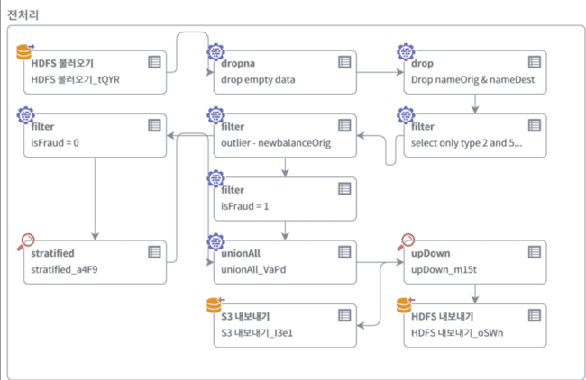
6. 데이터 전처리
SAMPLE
PipeLine 구축

Slide 17
7. 데이터 분석
SAMPLE

Slide 18
8. 모델 선정
SAMPLE

Slide 19
9. 모델 학습 및 결과
SAMPLE

Slide 20
10. 결과
SAMPLE

Slide 21
11. 향후 개선점 및 기대효과
SAMPLE
모델학습 한계점
-
모델학습 해결방안
-
문제점
-
기대효과
-

